Slide 1
Determinação de confiabilidade de URLs utilizando SVM
Gabriel Bayomi Tinoco Kaledjaye – 12/0011590
André Costa Perez – 12/0072602

Slide 2
URLs
Uniform Resource Locator – Informalmente conhecido como Endereço web.
Forma de localizar Endereços na rede
Pode ser confiável ou não confiável, dependendo de diversas features

Slide 3
Preparação dos dados
Presença ou não de feature na URL -> Traduzido como 1 (Presente), -1(Ausente) ou 0(não se pode afirmar).
Para tradução, funções em phython foram utilizadas.
Traduções organizadas em um vetor, que foi utilizado como entrada da SVM

Slide 4
Variáves Dummy e Missing data
Problemas específicos do banco de dados utilizado para treinamento
Variáveis dummy = Variáveis utlizadas para simplificar características mais complexas da URL
Exemplo: Nome de uma pessoa
Missing data – as vezes não se pode determinar uma dada característica do site, motivo pelo qual introduziu-se o zero para representar a não disponibilidade de informação para um dado no banco de dados.

Slide 5
Problema – Confiabilidade de uma URL
Utilizaram-se 17 features (características) de uma URL para definir sua confiabilidade.
Por confiabilidade, entende-se segurança da URL
Problema da mais alta importância, já que o acesso a URLs não-confiáveis viabiliza ataques a privacidade, clonagem de cartões de crédito, etc...
A proposta é criar um síte no qual a URL é inserida, e o site retorna a sua confiabilidade
Dado que as URLs escencialmente se separam em duas classes, teóricamente linearmente separáveis, pode-se usar uma SVM.

Slide 6

Algorítimo SVM (Support Vector Machines)
Dado um conjunto de pontos ($\vec{x_{i}},y_{i}$), linearmente separáveis, onde $\vec{x_{i}}$ é um vetor de dados e $y_{i}$ é a classe a qual pertence o dado (podendo ser 1 ou -1), o objetivo é definir um plano de maior largura possível que separe as duas classes usando Support Vector
Support Vector: são vetores que vão da origem até o ponto xi de cada classe que está mais próximo da classe oposta.
Para estes SVs, a seguinte relação vale: $y_{i}\left(\vec{w}∙ \vec{x_{i}}+b\right) −1=0$. w é um vetor vindo da origem de comprimento variável e b é uma constant qualquer. Para pontos além da fronteira do plano, esta relação é maior que 0.
Precisa-se achar w e b tal que um vetor $\vec{u}$ que vai da origem até um determinado ponto seja classificado em alguma das duas regiões. Após utilização de relações de algebra linear, o problema se torna minimizar o vetor w.
Para esta minimização, como temos restrições utiliza-se multiplicadores de lagrange. Finalmente, percebe-se que o problema depende exclusivamente de produtos internos de dois vetores xi para determinação de um plano ótimo.

Slide 7
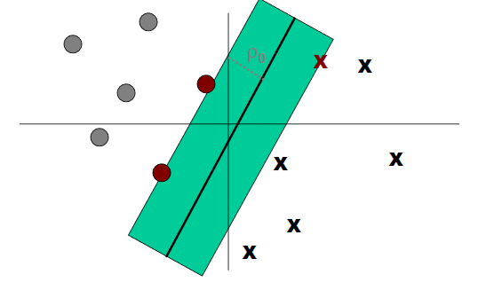
Algorítimo SVM (Support Vector Machines)

Slide 8
Demonstração

Slide 9
Propostas
Uma proposta para melhorar os resultados é aumentar a quantidade de features analizadas e ver como isso afeta o índice de acerto. Espera-se um aumento nesta taxa.
Outra proposta seria utilizar uma rede neural e comparar este desempenho com o desempenho obtido da SVM.

